Slide 1
IC量測誤差檢測系統

Slide 2
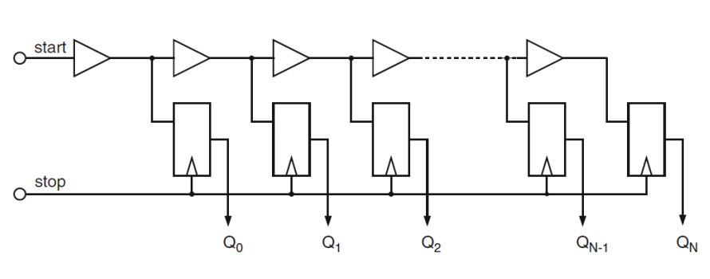
TDC電路圖
Buffer delay line TDC

Slide 3
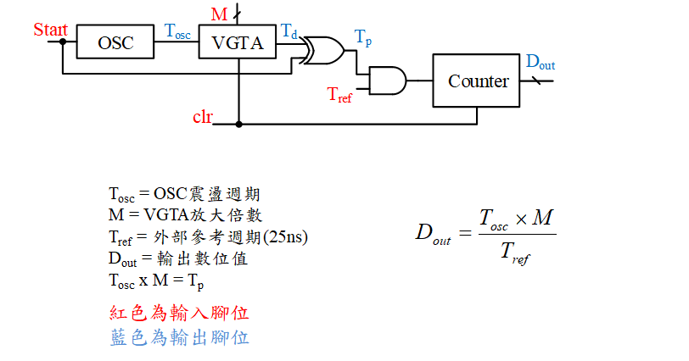
TDC + VGTA

Slide 4
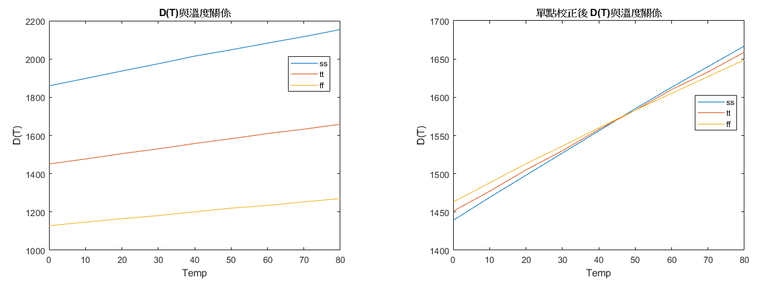
TDC溫度曲線圖
(a)矯正前
(b)矯正後

Slide 5
功能需求
可重建理想IC特性波形圖(理想值預測)
判讀量測值與理想值差異程度
將時間、數位值、溫度作可視化（3維資料化爲圖表or畫面）
電壓線性度分析(電路穩定度)
電壓、溫度變異度分析(與理想值的差異)

Slide 6
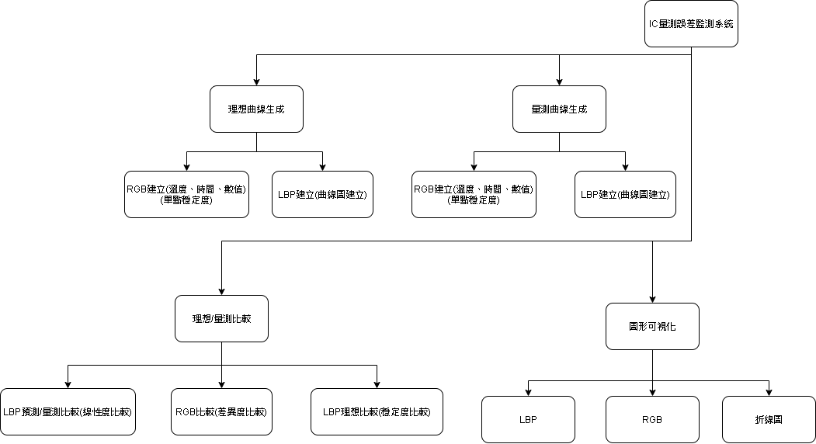
功能分析

Slide 7
環境需求(限制)
硬體需求：
Raspberry Pi 3B
Spartan 3AN FPGA開發板
一般電腦顯示器
軟體:
Python 3.6
ISE 14.7
傳輸介面:
SPI(Master: RPI, Slave: FPGA)
資料取得:
歷屆學長姊IC量測數據

Slide 8
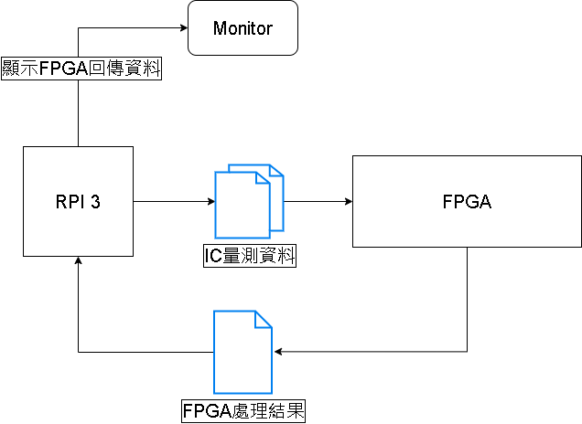
系統架構

Slide 9
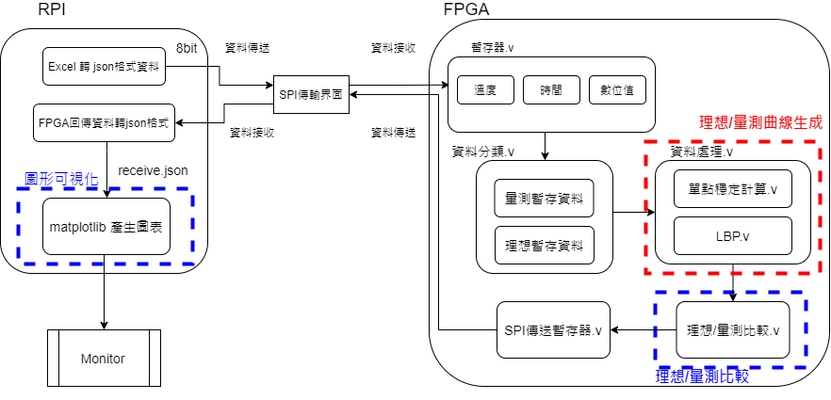
架構圖

Slide 10
時間規劃表(工作分類)
RPI資料格式處理：
Excel轉json.py
8bit轉json.py
json產生圖表.py
SPI資料傳送：
SPI資料接收與傳送.py
SPI資料傳送.v
FPGA資料處理：
暫存器.v
資料分類.v
資料處理.v
理想/量測比較.v
整合測試
RPI與FPGA資料傳輸測試
RPI資料顯示測試

Slide 11
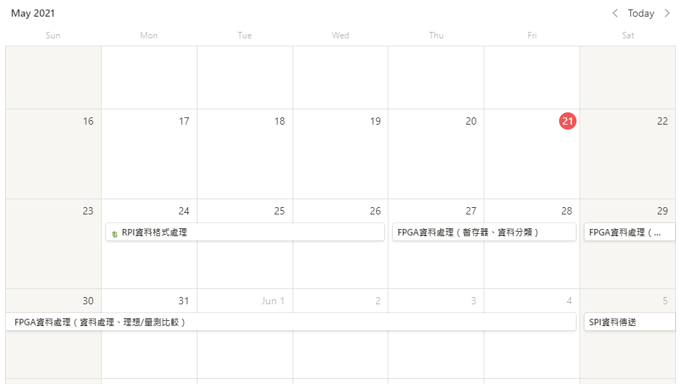
時間規劃表(工作排程)

Slide 12
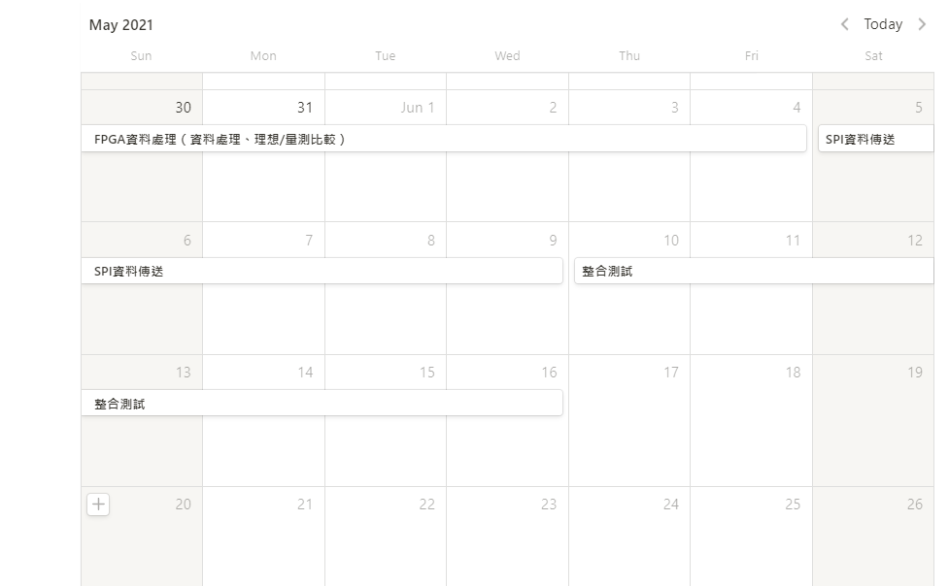

時間規劃表(工作排程)

Slide 13
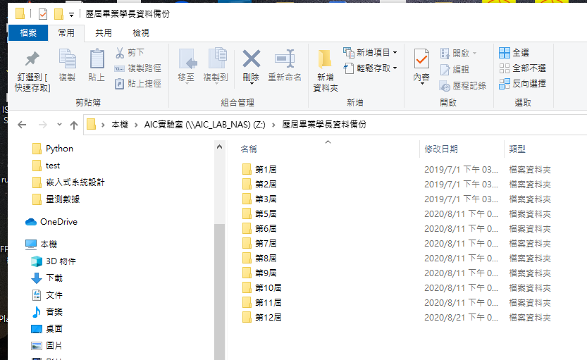
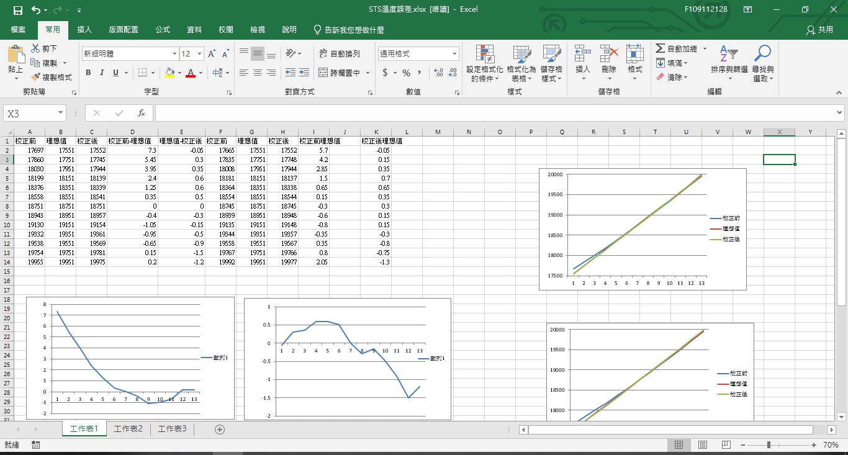
測試資料集

Slide 14
Reference
[1] Beginning FPGA: Programming Metal p347-366

